Slide 1
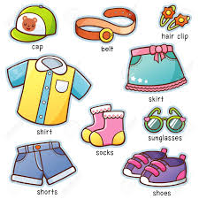
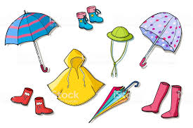
THE CLOTHES LA ROPA

Slide 2
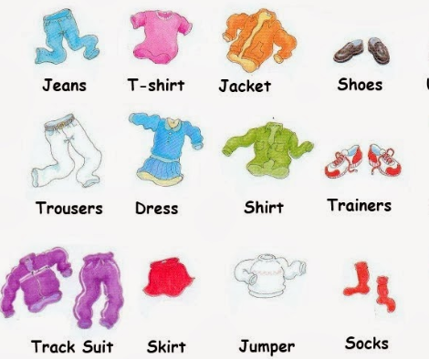
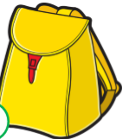

Slide 3
CLOTHES light or dark
Light (claro)
Dark (oscuro)

Slide 4
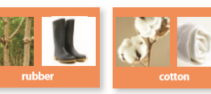
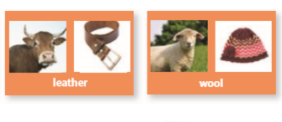
Clothes are made of different materials
Goma Algodón
Cuero Lana

Slide 5
VOCABULARY
Hat --- sombrero Cap --- gorro Shirt --- camisa
Sweater -- chaleco Jacket --- chaqueta
Skirt --- falda Tracksuit -- buzo Shoes – zapatos
Socks ---calcetines Trousers – pantalones Dress – vestido
Coat –abrigo Gloves – guantes Scarf – bufanda
T-shirt –polera Sandals – Sandalias Shoes –zapatos
https://www.youtube.com/watch?v=lv6AQ3BiT0Q
El link que está bajo el vocabulario es para que practiques el vocabulario.

Slide 6
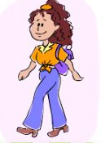
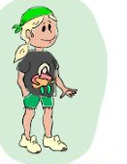
Uso del verbo vestir en inglés. Wearing
She is wearing light jeans, a t-shirt, boots and a bag
(Ella viste jeans claros, una polera, botas y una cartera.)
He is wearing green shorts,a dark t-shirt and trainers.
El viste unos shorts verdes, una polera oscura y zapatillas.

